Slide 1
URL URI
Radiant LT
이정윤

Slide 2
URI
Uniform Resource Identifier
인터넷 상에서 특정 자원(파일)을 나타내는 유일한 주소
하위 개념으로 URL URN이 있다.
Notes:
URI URL둘다 웹상에 특정 파일의 위치를 나타내는 건 똑같지만, URI가 URL보다 큰의미다.
URI는 우리가 택배를 받을 때 사용하는 주소 같은 거다.
리소스를 식별하고 고유한 위치를 지정할수 있다.

Slide 3
URL
Uniform Resource Locator
URL은 인터넷에서 웹 리소스의 위치를 가리키는 주소이다.
웹 페이지를 찾기 위한 주소를 말한다. 흔히 웹 사이트 주소로 알고 있지만, URL은 웹 사이트 주소 뿐만 아니라 컴퓨터 네트워크상의 자원을 모두 나타낼 수 있다.
Notes:
URL이 URI보다 구체적인 위치를 말한다 내가 접속하는 리소스가 정확히 어디에 있고 어떻게 접근할 수 있는지 분명히 알려준다.

Slide 4
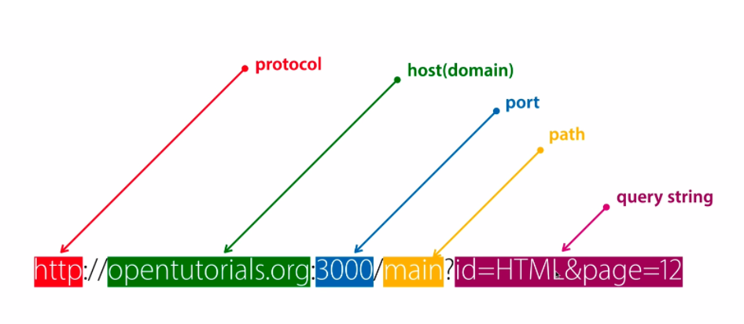
http://opentutorials.org:3000/main?id=HTML&page=12
예시 주소
http://opentutorials.org:3000/main URL
http://opentutorials.org:3000/main?id=HTML&page=12 URI
URL
URI
Notes:
예를 들어 http://opentutorials.org:3000/main?id=HTML&page=12 라고 되어있는 주소가 있다.
여기서 http://opentutorials.org:3000/main 여기까지는 URL이고(URI이기도 한) http://opentutorials.org:3000/main?id=HTML&page=12 이 것은 URI라고 할 수 있다. (URL은 아닌)

Slide 5
URI
Uniform Resource Identifier
요청한 파일
번호를 바꾸면 다른 페이지로 이동
https://comic.naver.com/webtoon/detail.nhn?titleId=641253&weekday=fri
스키마
도메인주소
경로(폴더)
쿼리
Notes:
//받고 싶은 무언가 그림이라던가 html 페이지 이런것들이 서버에 저장이 되있다. 그거를 나타내는 주소갚
도메인주소:
네이버서버의 아이피 주소
경로(폴더)
요청한 파일
(프로그램코드가 저장된 파일)
쿼리: 데이터를 전달

Slide 6
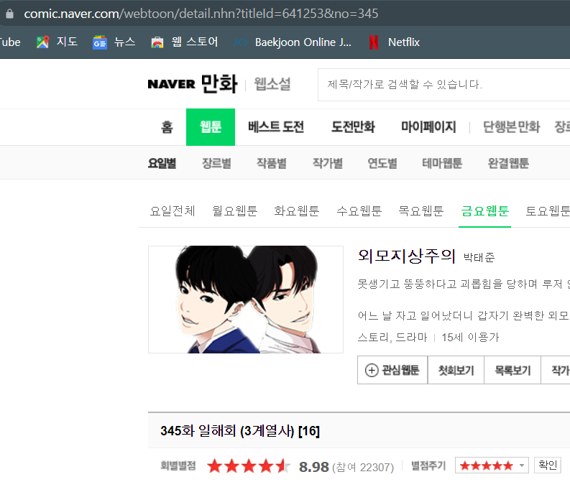
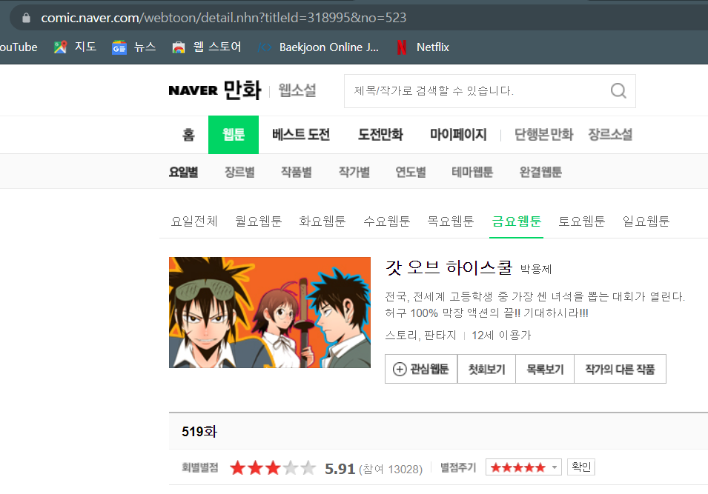

Slide 7
감사합니다

